Slide 1
Milieux magnétiques, diamagnétisme, paramagnétisme et ferromagnétisme
Niveau : L3

Slide 2
Prérequis
Equations de Maxwell dans les milieux
Ensemble et distribution canonique

Slide 3
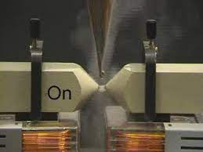
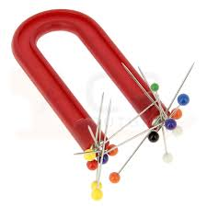
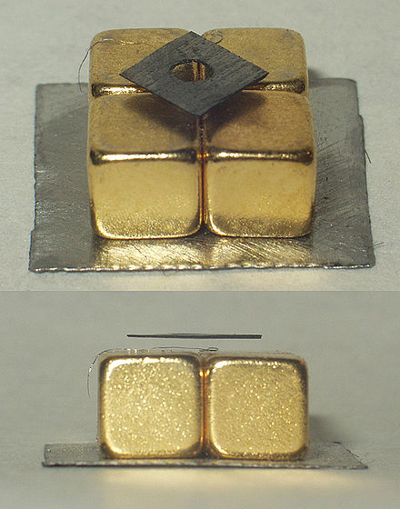
Paramagnétisme du dioxygène
Comment expliquer ces différentes propriétés des milieux magnétiques ?
Lévitation de carbone pyrolytique au-dessus d’aimants permanents

Slide 4
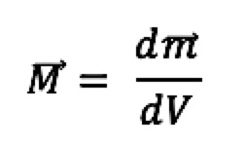
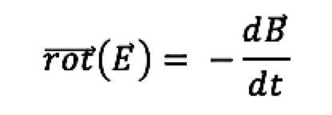
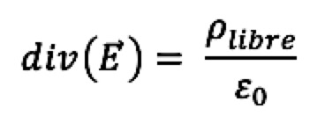
Rappels sur l ’électromagnétisme des milieux
On définit l’aimantation, , d’un corps comme sa densité volumique de moments magnétiques :
Nous avions introduit dans les cours précédents les champs dans les milieux, nivelés, tels que :
Où sont des moyennes spatiales et nous avions montré :
Sous ces hypothèses les équations de Maxwell dans les milieux se réécrivent, dans un milieu magnétique non diélectrique :
Où :

Slide 5
Approche classique du diamagnétisme
On considère un gaz d’atomes, de densité n, tel que les atomes étudiés ne portent pas de moment magnétique permanent. Les atomes sont traités comme des objets classiques.
On applique un champ B(t) suivant l’axe (Oz).

Slide 6
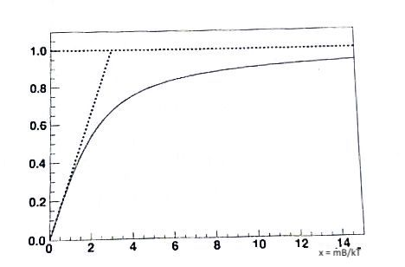
Approche classique du paramagnétisme
Fonction de Langevin :
La fonction de Langevin a pour asymptote y =x/3 aux basses valeurs de x.
Au voisinage de la température ordinaire : x<<1.
Donc :

Slide 7
Susceptibilité magnétique d’un solide paramagnétique à basse température

Slide 8
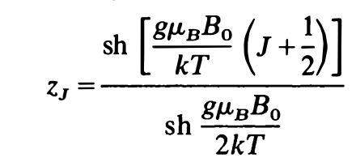
Approche quantique du paramagnétisme
La fonction de partition d’un atome vaut :
Ainsi :
Où B_{J} est la fonction de Brillouin d’ordre J, définie par :

Slide 9
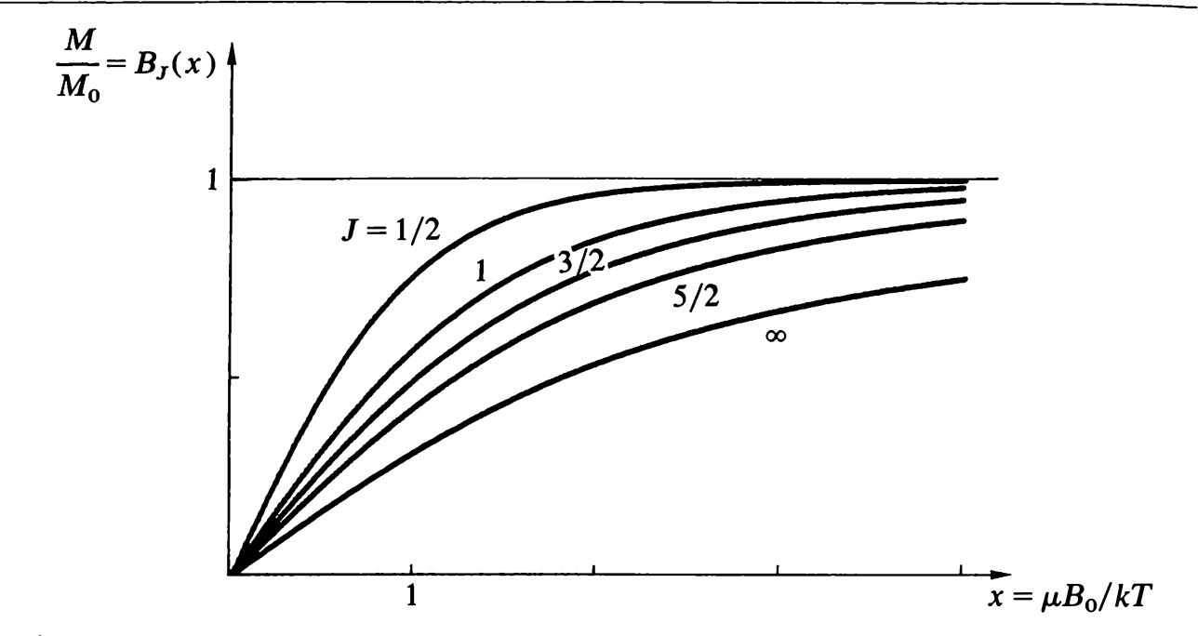
Allure de la fonction de Brillouin

Slide 10
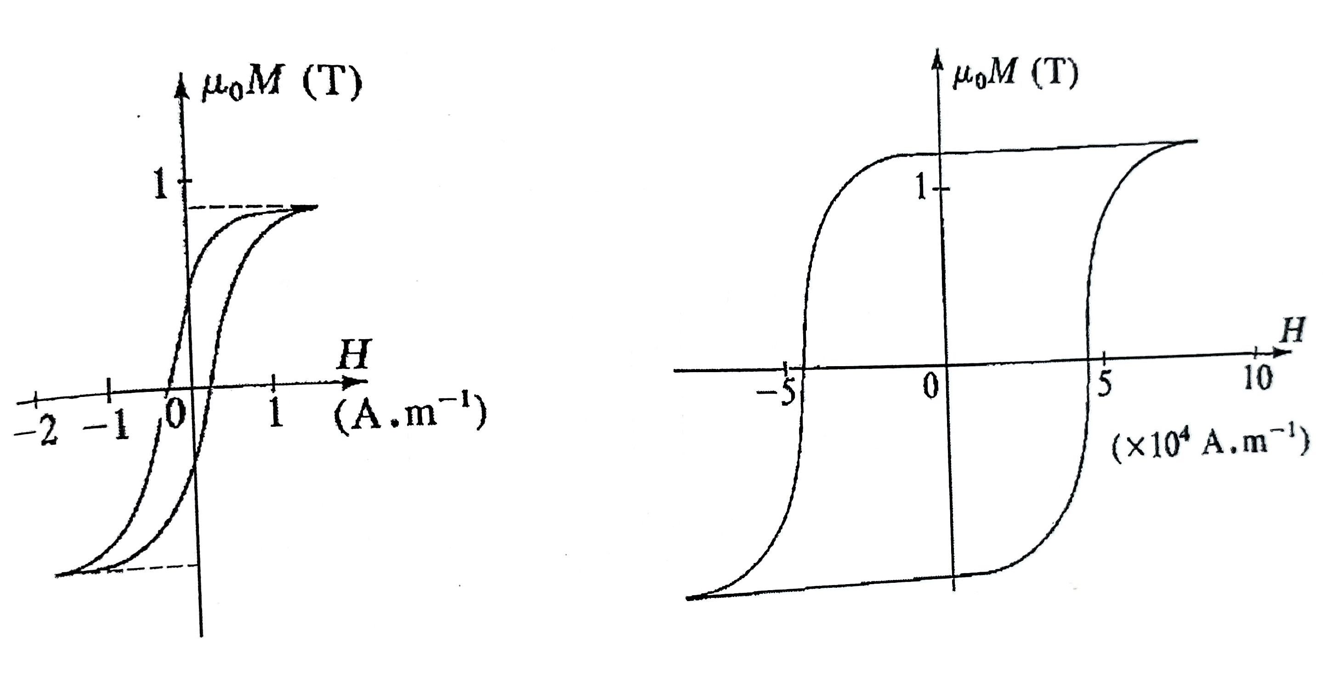
Cycle d’hystérésis de matériaux ferromagnétiques

Slide 11
Bibliographie des images
Lévitation carbone pyrolytique : wikipédia
Aimant : acrcouture.com
Paramagnétisme du dioxygène : dailymotion.com

